Slide 1
Ch 11. 저장과 파일 구조
DATABASE

Slide 2
저장과 파일 구조
물리적 저장 매체의 개관
자기 디스크
RAID
3차 저장장치
저장장치 액세스
파일 구조
파일 안의 레코드 구조
데이터 사전 저장장치(Data-Dictionary Storage)
객체 지향 데이터베이스를 위한 저장장치-SKIP

Slide 3
1. 물리적 저장 매체의 개관
Ch 11. 저장과 파일 구조

Slide 4
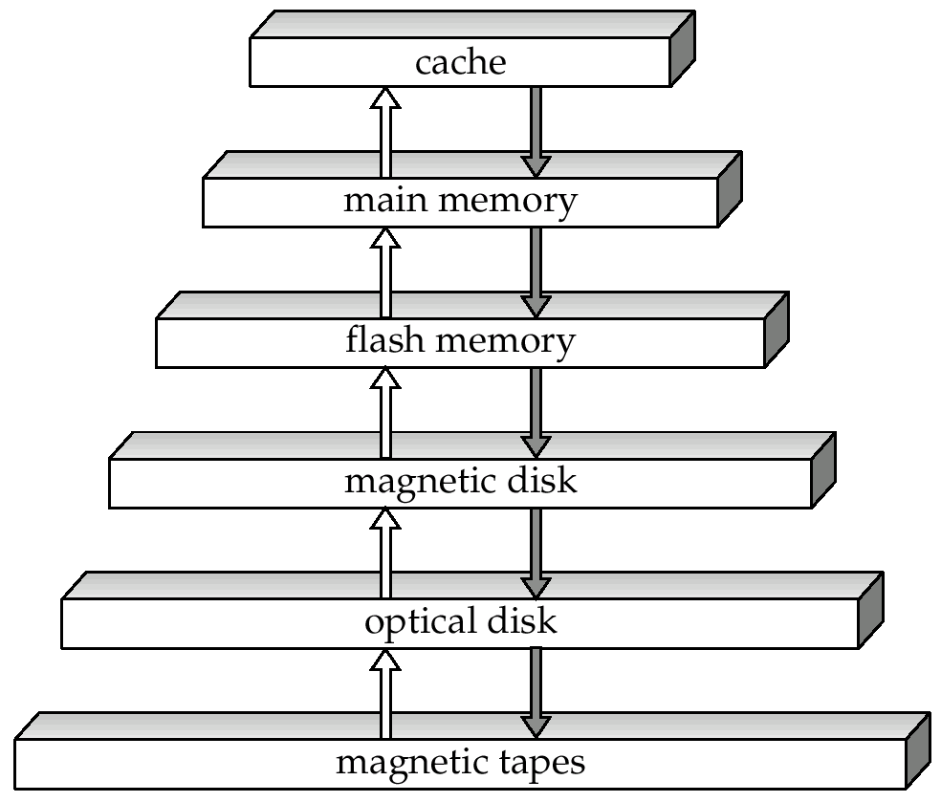
저장장치 계층
1차 저장장치(primary storage)
  가장 빠른 매체이지만 휘발성을 가지고 있음
  Ex) 캐시, 메인 메모리
2차 저장장치(secondary storage)
  그 다음 단계의 저장 매체, 비휘발성, 적당하게 빠른 접근 시간을 가지고 있음
  온라인 저장장치
  Ex) 플래시 메모리, 자기 디스크
3차 저장장치
  계층에서 가장 낮은 단계, 비휘발성, 느린 접근 시간을 가지고 있음
  오프라인 저장장치
  Ex) 테이프 저장장치, 광 저장장치

Slide 5
2. 자기 디스크
Ch 11. 저장과 파일 구조

Slide 6
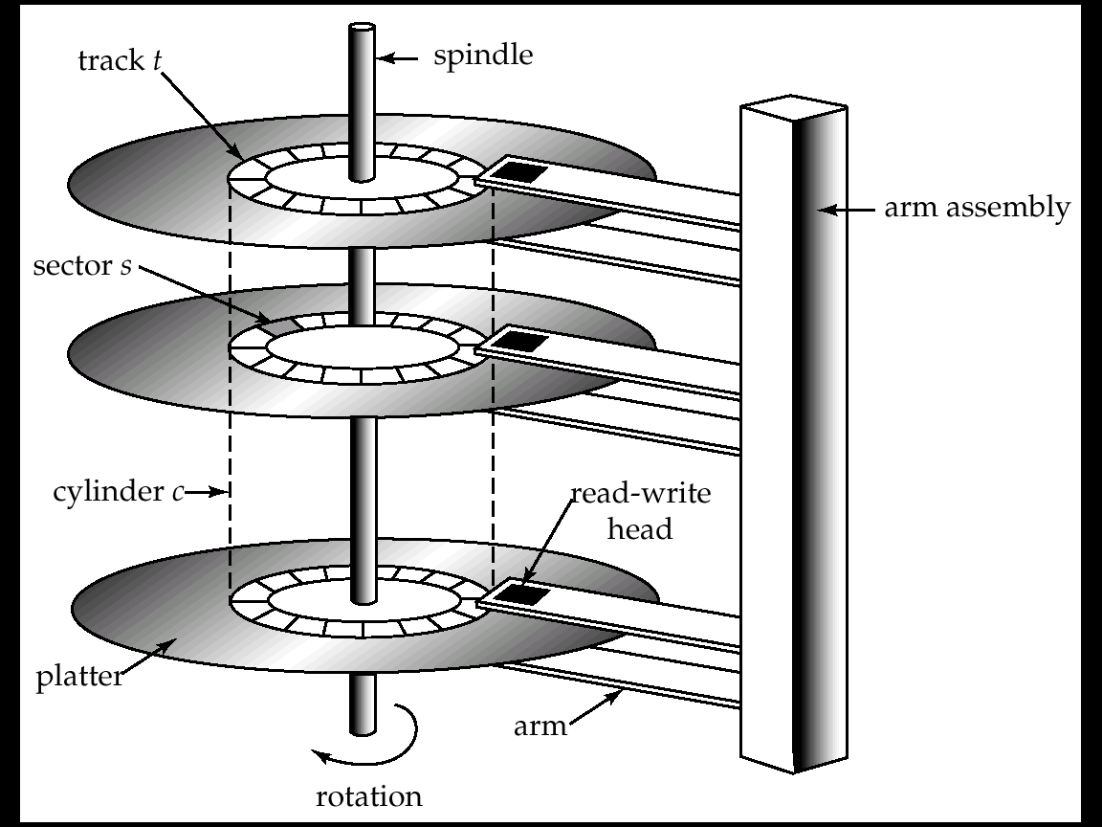
움직이는 헤드 디스크 메커니즘

Slide 7
디스크의 성능 측정
액세스 시간
  읽기나 쓰기 요구를 받았을 때부터 데이터가 전송되기 시작할 때까지의 시간
  탐색 시간(seek time)
    암을 현재 트랙으로부터 재위치 시키는데 걸리는 시간
  회전 지연(rotational latency)
    일단 탐색을 시작해서 섹터가 헤드 아래에 와서 접근될 수 있을 때까지 기다리는 시간
데이터 전송률(data-transfer rate)
  데이터가 디스크로부터 검색되거나 디스크에 저장될 수 있는 비율
MTTF(Mean time to failure)
  평균적으로 시스템이 아무 실패 없이 계속해서 동작할 수 있는 시간을 측정한 것
  보통 3년에서 5년의 시간

Slide 8
디스크 블록 액세스의 최적화
블록
  하나의 디스크 판 위의 하나의 트랙에 있는 섹터의 연속적인 번호
스케줄링(scheduling)
  디스크 암 스케줄링(disk-arm-scheduling): Ex) 승강기 알고리즘(elevator algorithm)
파일 구성(file organization)
  블록 액세스 시간을 줄이기 위해, 데이터가 액세스되기를 기대하는 방식에 부합하는 방식으로 디스크의 블록을 구성
비휘발성 쓰기 버퍼(nonvolatile write buffers)
  비휘발성 램 버퍼에 즉시 블록을 씀으로써 디스크 쓰기 속도를 높임
  비휘발성 랜덤 액세스 메모리(NV-RAM): 전지 백업 RAM(battery backed up RAM) 이나 flash memory을 사용
  컨트롤러는 이 디스크에 대해 더 이상의 요구가 없거나, 비휘발성 램 버퍼가 차게 되면 데이터를 디스크의 목적지에 씀
로그 디스크
  블록 갱신의 연속적인 로그를 기록하는 디스크
  저널링 파일 시스템(journaling file system)은 NV-RAM나 로그 디스크에 데이터를 씀. 데이터와 로그를 똑같은 디스크에 저장함으로써 따로 로그 디스크 없이 구현될 수 있음

Slide 9
3. RAID
Ch 11. 저장과 파일 구조

Slide 10
RAID
RAID (Redundant Arrays of Independent Disks)
  원래는 작고 값싼 디스크가 크고 비싼 디스크보다 비용적으로 효율적인 디스크라고 여김
  I: 값이 싼(inexpensive) → 독립적인(independent)
여러 개의 디스크로 인한 lower MTTF
  Ex) 한 디스크의 MTTF가 100,000 시간(약 11년)이면, 100개의 디스크 중에 몇 개의 디스크가 실패할 MTTF는 1,000 시간(약 41일)
중복(redundancy)에 의한 신뢰성 향상
  중복
    Ex) 미러링(mirroring - 그림자형; shadowing)
  미러된(mirrored) 디스크의 MTTF는 각 디스크의 MTTF와 데이터 복구 평균 시간(mean time to repair)에 달려있음
    Ex) 하나의 디스크의 MTTF는 100,000 시간이고, mean time to repair는 10 시간이라 하면 미러된 디스크 시스템의 데이터 손실 평균 시간(mean time to data loss)는 500*10⁶ 시간 (57,000 년) -이는 종속된 실패 모드를 무시한 것

Slide 11
병렬화에 의한 성능 향상
디스크 시스템의 병렬화의 두 가지 주요 목적
  1. 작은 액세스들의 처리율을 증가시키기 위해 여러 개의 작은 액세스들을 균형 있게 로드
  큰 액세스들의 응답 시간을 줄이기 위해 큰 액세스들을 병렬화
여러 개의 디스크를 사용하면 데이터를 여러 개의 디스크에 분산(striping)시킬 수 있으므로 전송률을 향상시킬 수 있음
  비트 단위 분산(bit-level striping)
  블록 단위 분산(block-level striping)

Slide 12

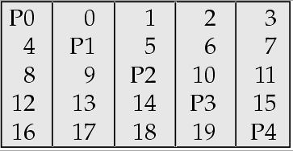
RAID 계층들

Slide 13
RAID 계층의 선택
RAID 계층을 선택할 때 고려해야 할 요인
  여분의 디스크 저장장치 요구에 대한 금전적인 비용
  성능 : 초당 입출력 연산의 횟수와 , 보통 연산을 할 동안의 대역폭
  디스크가 실패했을 때의 성능
  실패한 디스크를 재구축하는 동안의 성능
    실패한 디스크에 있는 데이터를 재 구축하는데 걸리는 시간도 포함

Slide 14
4. 3차 저장장치(Tertiary Storage)
Ch 11. 저장과 파일 구조

Slide 15
광 디스크
광 디스크
  컴팩트 디스크(CD-ROM; Compact disk-read only memory)
  DVD(Digital Video Disk)
  CD-R과 DVD-R(한번만 기록할 수 있는 버전)
  CD-RW, DVD-RW, DVD-RAM(여러 번 쓸 수 있는 버전)
자기 테이프
  많은 양의 데이터를 저장할 수 있고, 높은 전송률을 제공
  몇 GB의 DAT(Digital Audio Tape) 형태
  10-40 GB 의 DLT(Digital Linear Tape) 형태
  100 GB 이상의 Ultrium 형태
  330 GB 의 Ampex helical scan 형태

Slide 16
5. 저장장치 액세스
Ch 11. 저장과 파일 구조

Slide 17
저장장치 액세스
블록
  데이터베이스 파일은 고정된 길이의 저장 단위로 나누어짐
  저장소 할당과 데이터 전송의 단위
  디스크와 메모리 사이의 전송되는 블록의 수를 최소화
    메인 메모리에 가능한 많은 블록을 유지
버퍼(buffer)
  디스크 블록의 복사본을 저장하기 위해 이용할 수 있는 메인 메모리의 일부분
버퍼 관리자(buffer manager)
  메인 메모리에 버퍼 공간을 할당하는 하부 시스템

Slide 18
버퍼 관리자
프로그램은 디스크로부터 블록을 가지고 올 필요가 있을 때 버퍼 관리자를 호출
  블록이 이미 버퍼 안에 있다면, 버퍼 관리자는 요청한 프로그램에게 메인 메모리에게 블록 주소를 전달
  블록이 버퍼 안에 있지 않다면,
    버퍼 관리자는 먼저 버퍼에 블록을 저장하기 위한 공간을 할당. 이 때 공간을 만들기 위해 메모리에 있는 블록을 디스크로 보내기도 함
    보내진 블록은 디스크에 쓰여진 가장 최근 것과 비교해서 변경된 것이 있으면 다시 디스크에 씀
    버퍼에 공간이 할당되면, 버퍼 관리자는 디스크로부터 요구된 블록을 버퍼로 읽어 와서, 메인 메모리에서의 블록 주소를 요구자에게 전달

Slide 19
버퍼 교체 전략(Buffer-Replacement Policies)
LRU(least recently used)
  LRU에 대한 아이디어 - 미래의 블록 참조 패턴를 예상하기 위해 과거에 참조된 블록의 패턴을 이용
  질의어는 잘 정의된 접근 패턴을 가졌고, 데이터베이스 시스템은 미래의 참조를 예상하기 위해 사용자의 질의어 정보를 사용할 수 있음
  반복되는 데이터 스캔을 포함하여 특정한 접근 패턴을 정하는 것은 안 좋은 방법
  혼합된 방법은 질의어 최적기에 의해 제공되는 교체 전략이 더 나은 방법으로 생각하고 나온 방법
pinned block
즉시 전달(toss-immediate) 방법
  마지막 투플이 처리되자마자 이것이 차지하고 있던 블록 공간을 비우는 버퍼 관리 방법
MRU(most recently used)
버퍼 관리자
  요구자가 특정 릴레이션을 참조할 가능성을 예상하고 통계적인 정보를 사용

Slide 20
6. 파일 구조
Ch 11. 저장과 파일 구조

Slide 21
파일 구조
데이터베이스는 파일들의 수집으로 구성
각 파일은 일련의 레코드로 구성
레코드는 일련의 필드로 구성
한 가지 관점:
  레코드 크기가 고정되어 있다고 가정해보자
  각 파일은 하나의 특별한 타입의 레코드만으로 구성
  서로 다른 파일이 서로 다른 릴레이션을 위해 사용됨
  이 방법은 구현이 가장 쉽다. 다음은 가변 길이의 레코드를 고려할 것이다

Slide 22
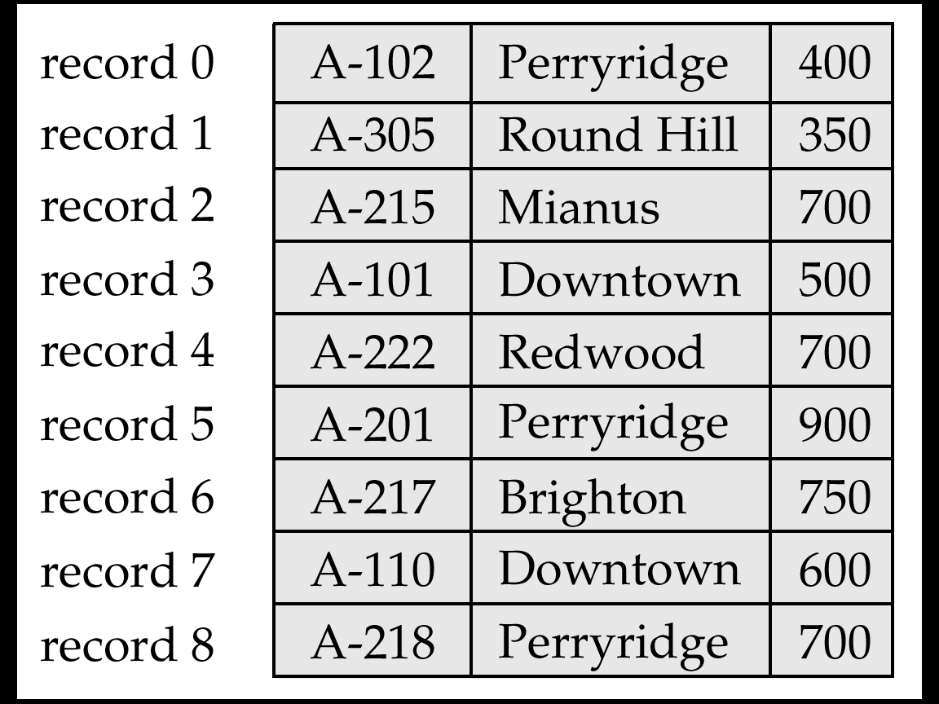
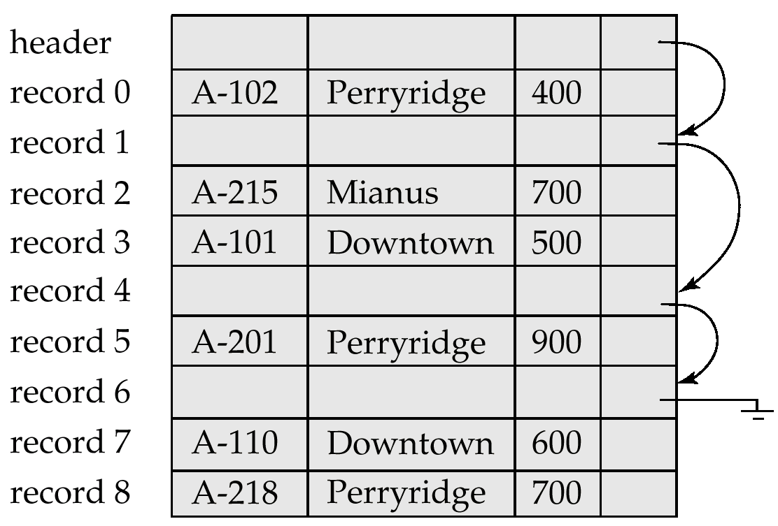
고정된 길이의 레코드
간단한 접근:
  레코드 i는 n ∗ (i - 1) 바이트를 시작으로 저장. 여기서 n은 각 레코드의 크기
  레코드 접근은 간단하지만, 레코드가 서로 다른 블록에 저장될 수 있음
    수정: 레코드는 블록의 경계를 넘나들도록 허락되지 않음
레코드 i의 삭제
두 가지 방법:
  i + 1, . . ., n 에서 i, . . . , n - 1로 레코드를 옮김
  레코드 n을 i로 옮김
  그러나, 자유 리스트(free list)에서는 모든 free 레코드를 링크시키기 때문에 레코드를 옮기지 않음

Slide 23
가변길이 레코드 (1)
데이터베이스 시스템의 가변길이 레코드를 위한 몇 가지 방법
  한 파일에 다양한 레코드 형을 위한 저장장치
  한 개 이상의 필드를 위해 가변 길이를 허용하는 레코드 타입
  반복하는 필드를 허용하는 레코드 타입(예전의 모델에서 사용됨)
바이트 스트링 표현
  레코드 끝을 나타내는 심볼(⊥)을 각 레코드 끝에 붙임
  삭제로 인한 어려움이 있음
  증가로 인한 어려움이 있음

Slide 24
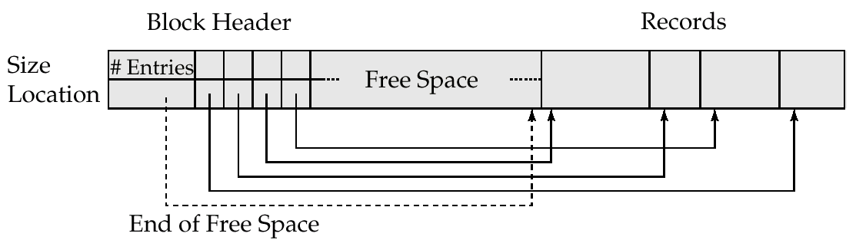
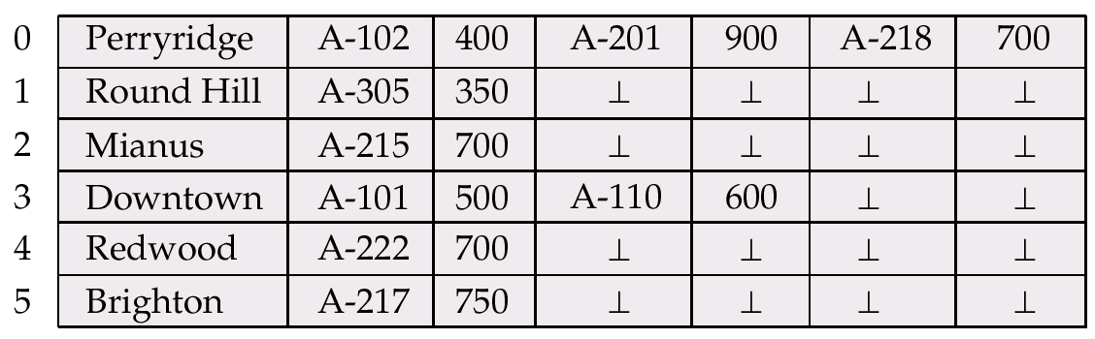
가변길이 레코드 (2)
슬롯 페이지 구조(slotted page structure)
공간 예약법을 사용한 방법

Slide 25
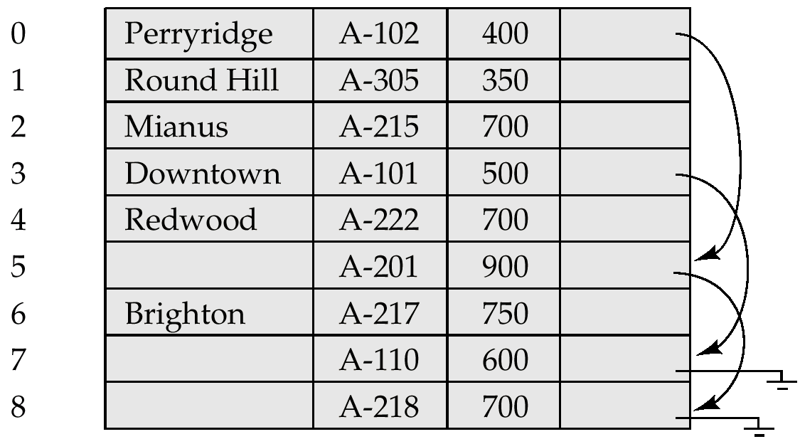
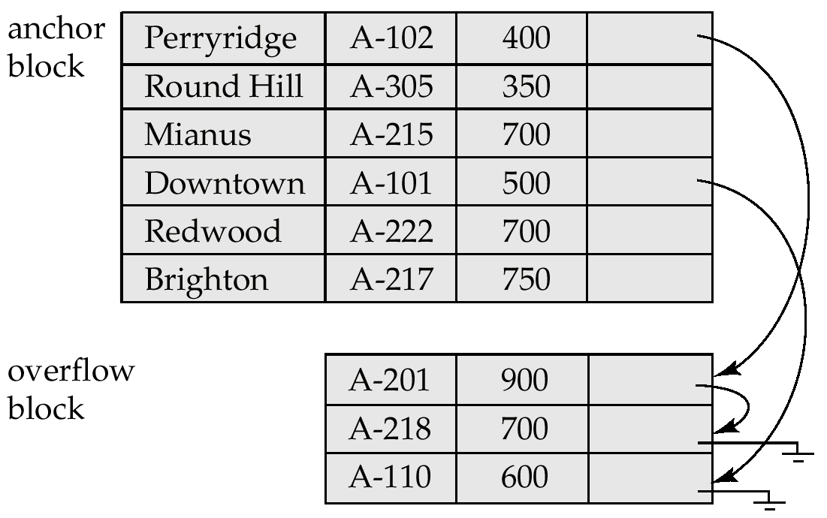
가변길이 레코드 (3)
연결 리스트 이용
기본 블록과 오버플로우 블록 구조

Slide 26
7. 파일 안의 레코드 구조
Ch 11. 저장과 파일 구조

Slide 27
파일 안의 레코드 구조
힙(heap)
  파일 안에 레코드를 위한 공간만 있다면 임의의 레코드는 어디든지 놓일 수 있음
순차(sequential)
  레코드들이 검색키(search key)의 값에 따라 연속적인 순서로 저장
해싱(hashing)
  해시 함수는 각 레코드의 몇몇 속성에 의해 계산. 결과는 그 레코드가 파일의 어느 블록에 놓일지를 나타냄
클러스터링 파일 구조(clustering file organization)
  몇몇 다른 릴레이션 레코드들은 같은 파일에 저장될 수 있음
  동기: 최소한의 I/O 연산으로 같은 블록의 관련된 레코드들을 저장하고 가져옴

Slide 28
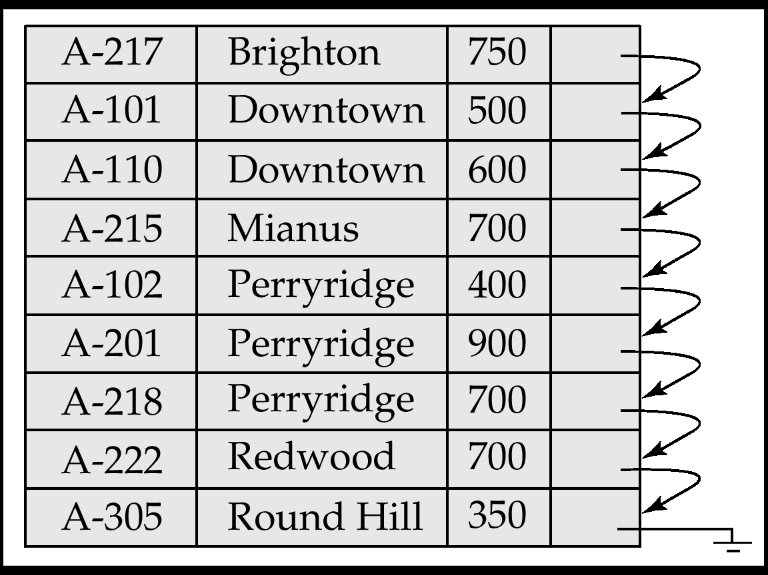
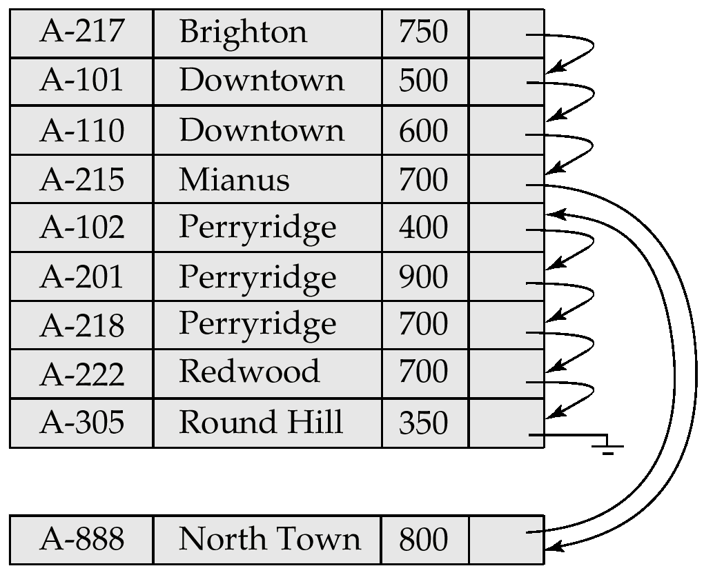
순차 파일 구조
전체 파일을 연속적으로 처리하는 어플리케이션에 적합
파일 안의 레코드는 검색키(search key)에 의해 정렬
삭제 - 포인터 체인을 사용
삽입 - 레코드가 삽입될 위치를 찾음
  그 곳에 공간이 있다면 삽입
  공간이 없다면, 오버플로우 블록에 삽입
  어떤 경우이든, 포인터 체인은 갱신되어야 함
파일이 물리적으로 순차적인 순서가 되도록 재구성할 필요가 있음

Slide 29
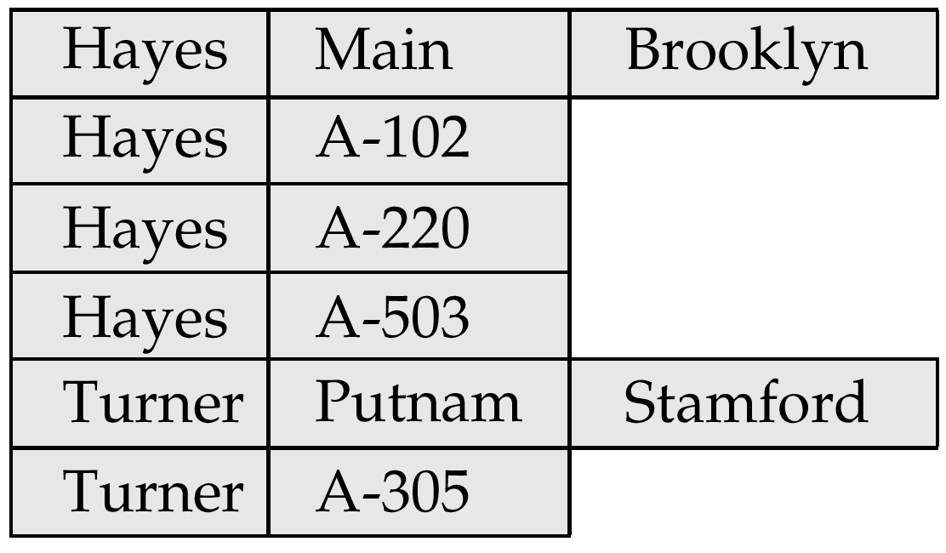
클러스터링 파일 구조
간단한 파일 구조는 각각의 릴레이션이 분리된 파일에 저장
대신에 클러스터링 파일 구조를 사용하여 하나의 파일에 몇몇의 릴레이션에 관련되는 레코드를 저장할 수 있음
E.g., customer와 depositor의 클러스터링 구조:
  depositor customer의 질의어나 한 명의 고객과 그의 계좌를 찾는 질의어인 경우는 처리를 향상
  고객만을 포함하는 질의어는 처리가 느림
  가변 길이의 레코드의 결과

Slide 30
8. 데이터 사전 저장장치
Ch 11. 저장과 파일 구조

Slide 31
데이터 사전 저장장치
데이터 사전(data dictionary) 또는 시스템 카탈로그(system catalog)는 메타데이터(metadata)를 저장. 즉, 데이터에 대한 데이터를 저장
  릴레이션에 대한 정보
    릴레이션 이름
    각 릴레이션의 속성의 이름과 타입
    뷰의 정의와 이름
    무결성 제약조건
  사용자와, 비밀번호를 포함한 계정 정보
  정적이고 설명적인 데이터
    각 릴레이션의 투플의 수
  물리적인 파일 저장 구조 정보
    릴레이션이 어떻게 저장 되었는지에 대한 정보(순차/해시/…)
    릴레이션의 물리적 위치
      운영체제 시스템 파일명 또는
      릴레이션의 레코드를 포함하는 블록의 디스크 주소
  인덱스에 대한 정보 (Chapter 12)

Slide 32
데이터 사전 저장장치 (Cont.)
카탈로그 구조: 두 가지 중 하나를 사용
  효율적인 접근을 위해 전문화된 데이터 구조를 설계
  효율적인 접근을 위해 기존의 시스템 기능을 저장하는 릴레이션의 집합을 만든다
  후자 쪽이 보통 사용됨
가능한 카탈로그 표현:
  Relation-metadata (relation-name, number-of-attributes, storage-organization, location)
  Attribute-metadata (attribute-name, relation-name, domain-type, position, length)
  User-metadata (user-name, encrypted-password, group)
  Index-metadata (index-name, relation-name, index-type, index-attributes)
  View-metadata (view-name, definition)

Slide 33
9. 객체지향 데이터베이스를 위한 저장장치 (SKIP)
Ch 11. 저장과 파일 구조

Slide 34
저장과 파일 구조
물리적 저장 매체의 개관
자기 디스크
RAID
3차 저장장치
저장장치 액세스
파일 구조
파일 안의 레코드 구조
데이터 사전 저장장치(Data-Dictionary Storage)
객체 지향 데이터베이스를 위한 저장장치-SKIP

